Slide 1
Darwin: vriend of vijand?
Interactieve lezing over omgaan met evolutie en schepping bij een grote leerlingdiversiteit
Drs.Ir. Erik-Jan van Baalen
Hogeschool Windesheim, Zwolle

Slide 2
Doel van de lezing
Aan het einde van de lezing kunnen de toehoorders een manier noemen hoe op een plezierige wijze de discussie tussen schepping en evolutie gevoerd kan worden en deze toelichten.

Slide 3
Programma
Ervaringen uitwisselen
Voorbeeldcollege evolutie
Nabespreking en elkaar ideeën aanreiken

Slide 4
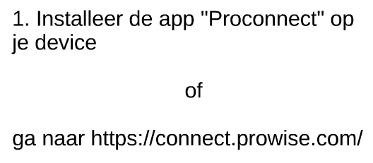
https://prowise.com/presenter/start

Slide 5

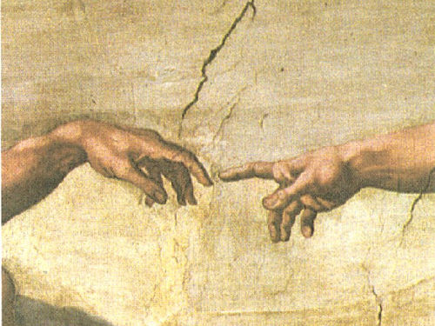



Evolutie betekent…

Slide 6
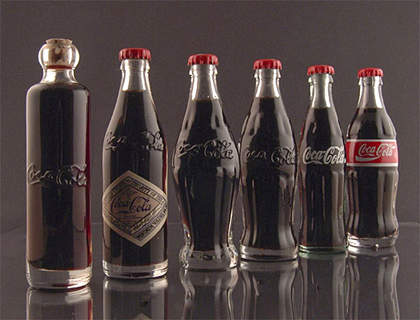
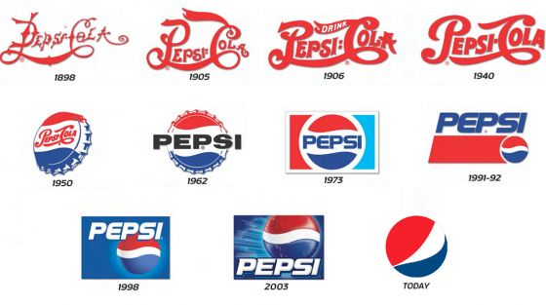
Evolutie betekent…

Slide 7
Evolutie betekent…
Langzame ontwikkeling.
Afstamming met modificaties.
De verandering van de genetische samenstelling van een populatie van generatie op generatie.
Stapsgewijze ontwikkeling waarbij simpele organismen zich ontwikkelen in steeds complexere organismen/soorten.

Slide 8
Evolutie
Wat is natuurlijke selectie?
Filmpje: wat valt je op?

Slide 9
Evolutie-paradigma
Paradigma =

Slide 10
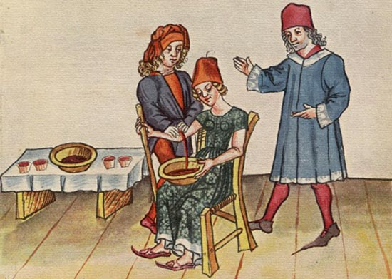
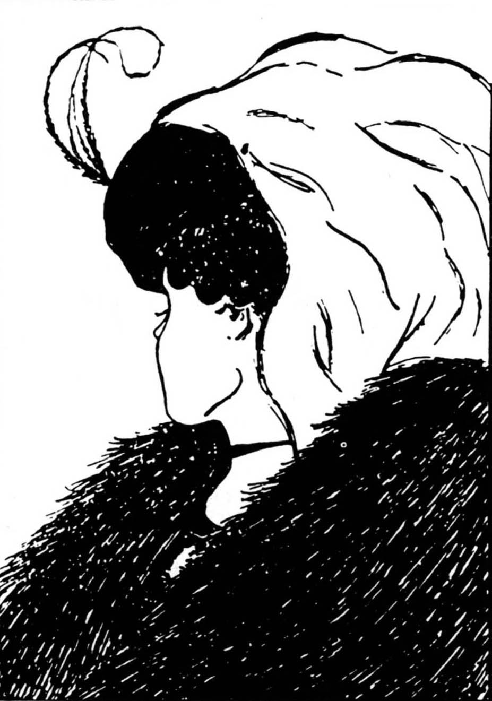
Evolutie-paradigma
Paradigma = een complex geheel van opvattingen, methoden en vraagstellingen, dat de wetenschappelijke gemeenschap van een bepaald tijdvak een idee geeft van wat de belangrijke vragen zijn, en hoe die opgelost moeten worden.
Een paradigma is het referentiekader van waaruit wij de werkelijkheid interpreteren.

Slide 11
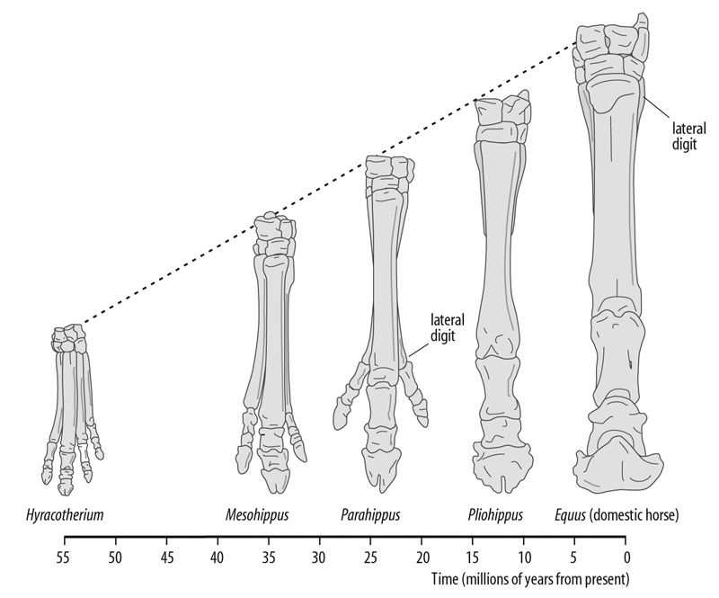
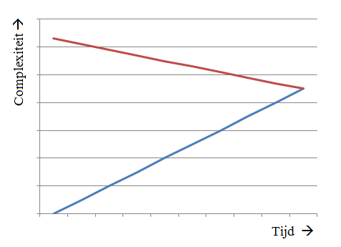
Evolutie-paradigma
Wat weten we zeker over evolutie?
En wat weten we niet?
Hoe werkt de natuurwetenschap?

Slide 12
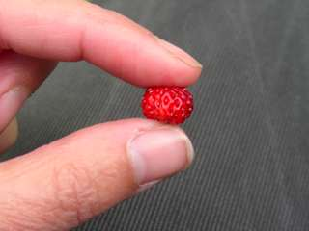
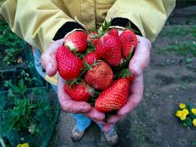

Slide 13

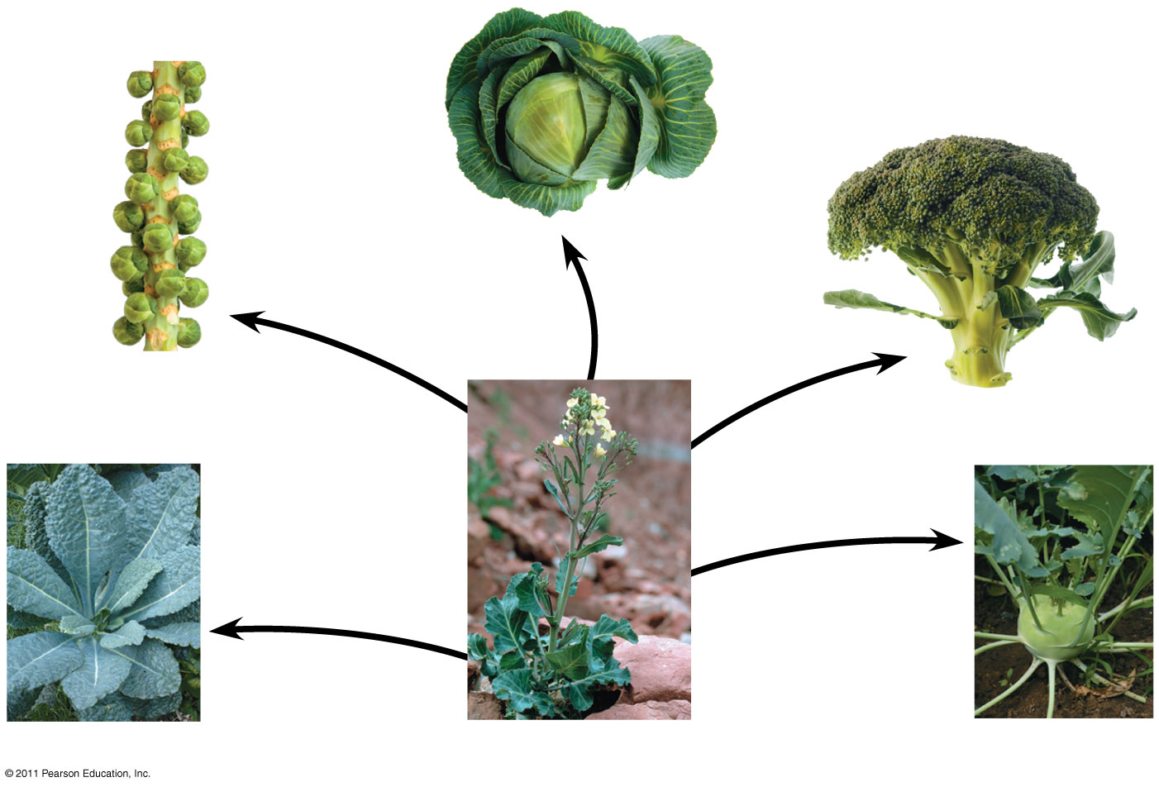
Figure 22.9
Cabbage
Selection for
apical (tip) bud
Brussels
sprouts
Selection for
axillary (side)
buds
Broccoli
Selection
for flowers
and stems
Selection
for stems
Selection
for leaves
Kale
Wild mustard
Kohlrabi

Slide 14
Campbell hoofdstuk 21
Concept 21.1 The Darwinian revolution challenged traditional views of a young Earth inhabited by unchanging species.
Concept 21.2 Descent with modification by natural selection explains the adaptations of organisms and the unity and diversity of life.
Concept 21.3 Evolution is supported by an overwhelming amount of scientific evidence.

Slide 15
Terugblik colleges
Genesis 1, 2 en 3
Wel inzicht in wat we zeker weten en waar het paradigma een rol speelt, maar geen discussie

Slide 16
Nabespreking college
Welke vragen roept dit op?
Werkt dit ook op uw school?
Aanvullende ideeën?

